Slide 1
Temat pracy:
Wielosystemowa platforma dydaktyczna dla sieci sensorowej IoT
Autor: inż. Tomasz Borusiewicz
Kierunek: Teleinformatyka
Specjalność: utrzymanie sieci teleinformatycznych
Jednostka organizacyjna: K34W04D03 Katedra Telekomunikacji i Teleinformatyki
Prowadzący pracę: Dr hab. inż. Kamil Staniec

Slide 2
Aspekt badawczy:
Opracowanie maszyny stanów dla wielosystemowej platformy czujnikowo komunikacyjnej
Opracowanie scenariuszy eksperymentalnych
Aspekt inżynierski:
Fizyczne wykonane połączenie struktur czujnikowo-komunikacyjnych z zastosowaniem systemów takich jak: LoRa, ZigBee, NRF24L01 itp.
Skrypty programistyczne do obsługi odczytów sensorowych oraz realizowaniu funkcji transmisyjnych, zapisu i wizualizacji danych
Zadania do wykonania:
Analiza dostępnych platform sprzętowych służących do realizacji zadań sensorowo-transmisyjnych
Opracowanie scenariuszy pomiarowo-transmisyjnych
Zestawienie platformy sprzętowej
Napisanie skryptów obsługujących moduły sensorowo-komunikacyjne
Opracowanie systemu archiwizacji i wizualizacji danych
Długookresowe badania wydajnościowe kompletnej platformy
Opracowanie koncepcji ćwiczeń laboratoryjnych z zastosowaniem platformy
Literatura:
Sornin N., Luis M., Eirich T., Kramp T., Hersent O., „LoRaWAN Specification”, Version:V1.0.2, July 2016
Preliminary Product Specification nRF24L01 Single Chip 2.4 GHz Radio Transceiver
IEEE, IEEE Std 802.15.4-2006, Part 15.4: Wireless Medium Access Control (MAC) and Psychical layer (PHY) Specification for Low-Rate Wireless Personal Area Networks (WPANs)

Slide 3
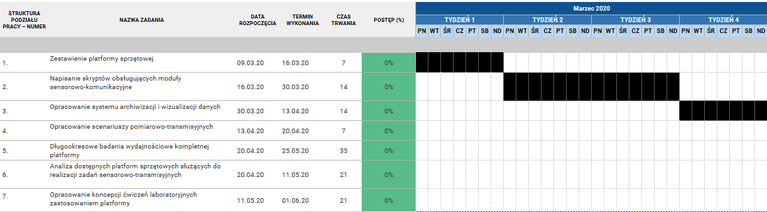
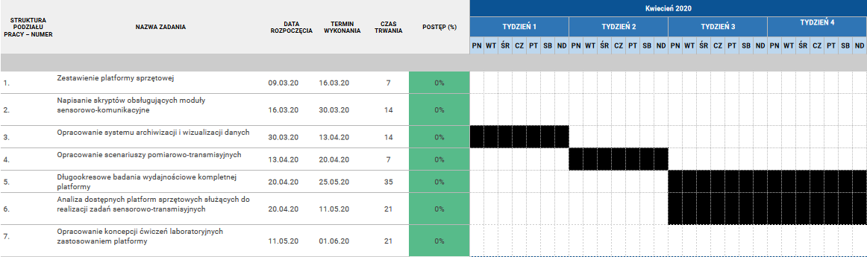
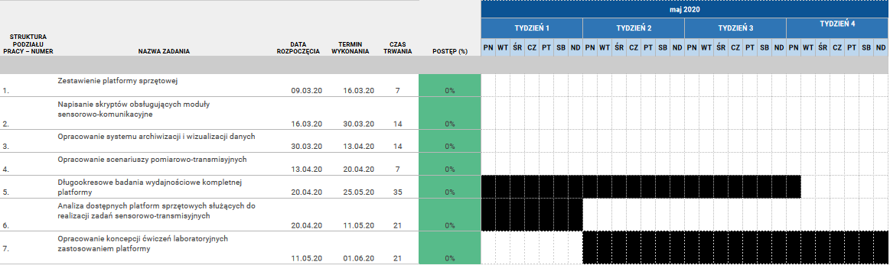

Slide 4
Cel pracy
Celem niniejszej pracy jest opracowanie platformy dydaktycznej dla wielosystemowej sieci sensorowej IoT. Na platformę składać będą się programowalne urządzenia marki Arduino, moduły realizujące przesyłanie danych poprzez systemy bezprzewodowe takie jak: Lora, Zigbee itd.. oraz strukturę czujnikową, z której zbierane i przesyłane będą dane. Platforma pozwoli na przeprowadzenie badań, które pomogą poznać i zweryfikować działające w niej systemy bezprzewodowe. Opracowane i zbadane zostaną scenariusze eksperymentalne, które posłużą do analizy wybranych sposobów komunikacji takie jak:
Badanie niezawodności sieci w określonym przedziale czasowym
Badanie przepustowości sieci
Badanie zasięgu działania sieci
itp..

Slide 5
Wybrany sprzęt
Wybrane urządzenia do realizacji komunikacji bezprzewodowej, które będą użyte w pracy magisterskiej to:
HC-12
Adafruit Feather M0 + moduł radiowy RFM96 LoRa
NRF24L01
Xbee S1 pro
Głównym kryterium podczas wyboru modułów była różnorodność wykorzystywanych w nich systemów i protokołów do realizacja łączności bezprzewodowej.
Moduły komunikacji radiowej będą połączone z urządzeniami Arduino uno rev3 oraz Arduino mega 2560

Slide 6
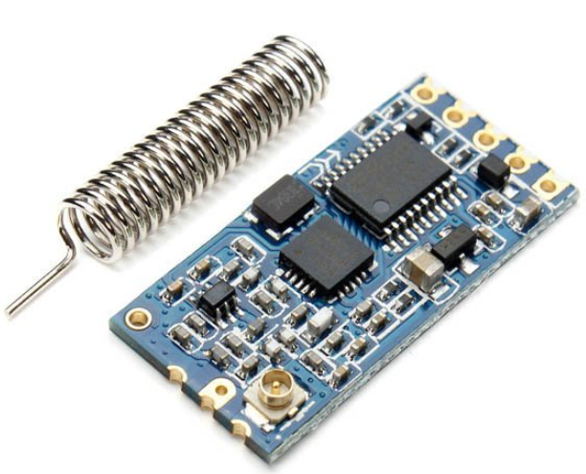
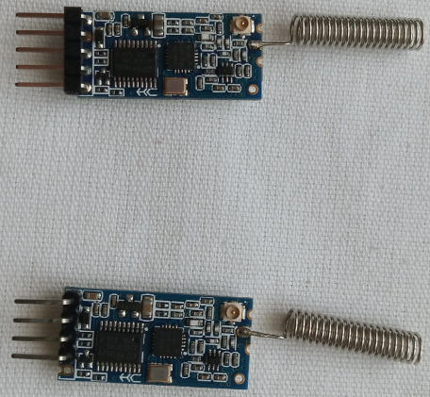
Wybrany sprzęt- HC-12
HC-12 to moduł bezprzewodowy pracujący na częstotliwości 433 MHz w zasięgu do 1000 metrów. Komunikuję się z mikrokontrolerem poprzez interfejs UART (Rx, Tx).
Podstawowe informacje:
Napięcie zasilania: od 3,2 V do 5,5 V
Pobór prądu w stanie spoczynku: 20mA
Zakres częstotliwości: 433,4 MHz – 473 MHz
Moc: do 100 mW (20 dB)
Wymiary modułu: 27,8 x 14,4 x 4 mm
Komunikacja poprzez interfejs szeregowy UART
Więcej informacji dostępne jest pod adresem https://github.com/TomaszBorusiewicz/praca_magisterska/blob/master/dokumentacje/HC-12_user_manual.pdf

Slide 7
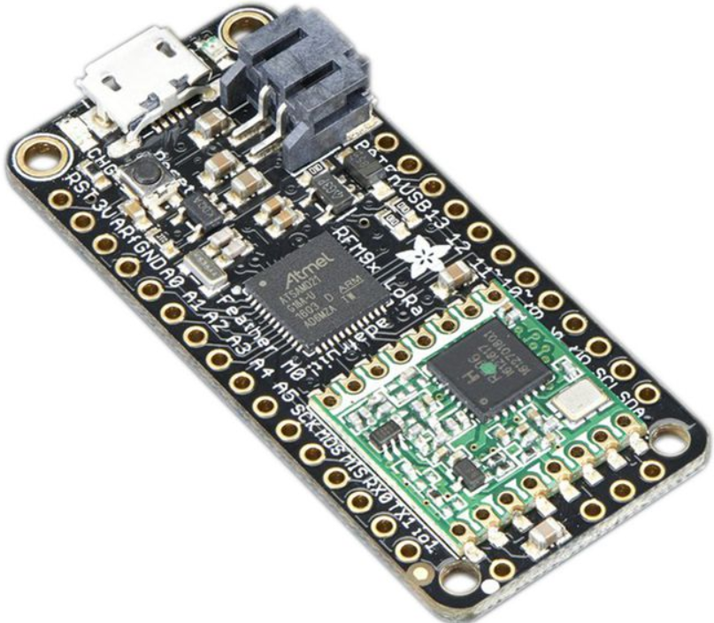
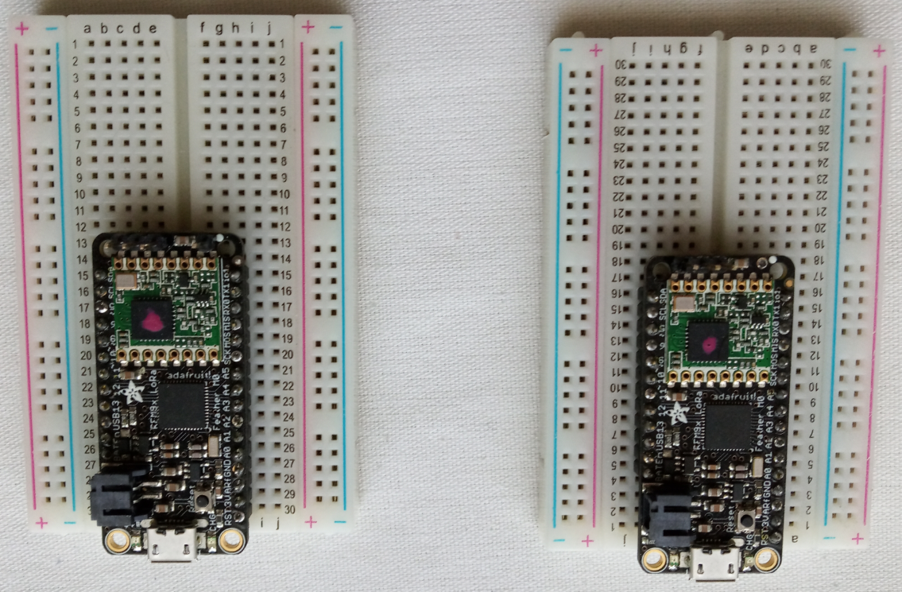
Wybrany sprzęt- LoRa
Adafruit Feather M0 z wbudowanym modułem radiowy RFM96 LoRa to mikrokontroler z dołączonym do niego urządzeniem radiowym LoRa. LoRa (ang. Long Range) to protokół i system komunikacja bezprzewodowej dalekiego zasięgu, przeznaczony do wymiany informacji pomiędzy urządzeniami Internetu rzeczy (IoT).
Podstawowe informacje:
Napięcie zasilania: lipol 3,7V lub USB 5V
ATSAMD21G18 ARM Cortex M0 3,3 V
Zakres częstotliwości: 433 MHz
Czułość radia: do -148 dBm
Moc: do 100 mW (20 dB)
Wymiary modułu: 51 x 23 x 8 mm
Więcej informacji dostępne jest pod adresem
https://github.com/TomaszBorusiewicz/praca_magisterska/blob/master/dokumentacje/adafruit-feather-m0-radio-with-lora-radio-module.pdf

Slide 8
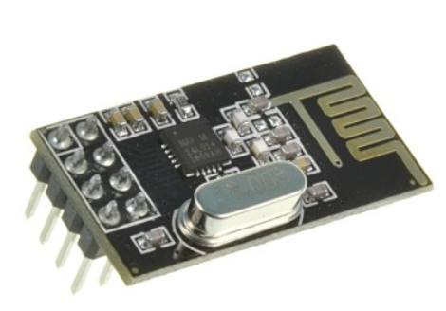
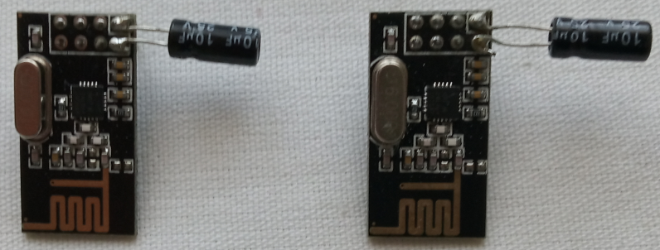
Wybrany sprzęt- NRF24L01
NRF24L01 to moduł radiowy działający w paśmie 2,4 GHz z interfejsem komunikacyjnym SPI. Nadajnik / Odbiornik ten posiada wbudowaną antenę dzięki czemu nie ma potrzeby dołączać zewnętrznej.
Podstawowe informacje:
Napięcie zasilania: 1,9 V – 3,6 V
Zakres częstotliwości: 2,4 GHz
Interfejs komunikacyjny: SPI
Modulacja: GFSK
Pobór prądu: 11 mA (przy 0 dBm mocy wejściowej)
Wymiary modułu: 30 x 16 mm
Więcej informacji dostępne jest pod adresem
https://github.com/TomaszBorusiewicz/praca_magisterska/blob/master/dokumentacje/nRF24L01_user_manual.pdf

Slide 9
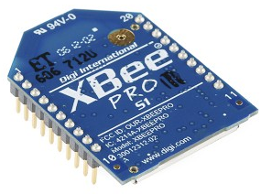
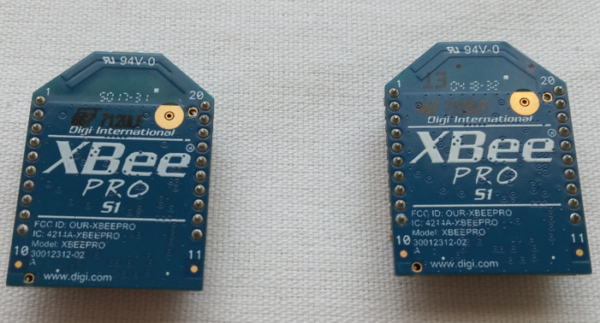
Wybrany sprzęt- Xbee S1 pro
Moduł Xbee pro serii 1 z nadajnikiem o mocy wyjściowej 60 mW (18 dBm) i wbudowaną anteną to popularne urządzenie, które pozwala utworzyć komunikację bezprzewodową pomiędzy mikrokontrolerami, komputerami czy systemami mikroprocesorowymi poprzez interfejs szeregowy. Moduł pracuje na częstotliwości 2,4 GHz w standardzie zgodnym z normą IEEE 802.15.4
Podstawowe informacje:
Napięcie zasilania: 3,3 V
Zakres częstotliwości: 2,4 GHz
Interfejs komunikacyjny: UART
Prędkość transmisji: 250 kbps
Pobór prądu: 215 mA
Wymiary modułu: 33 x 23 mm
Więcej informacji dostępne jest pod adresem
https://github.com/TomaszBorusiewicz/praca_magisterska/blob/master/dokumentacje/Xbee_user_manual.pdf

Slide 10
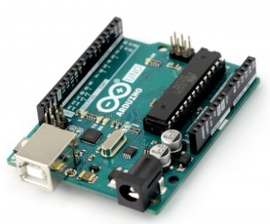
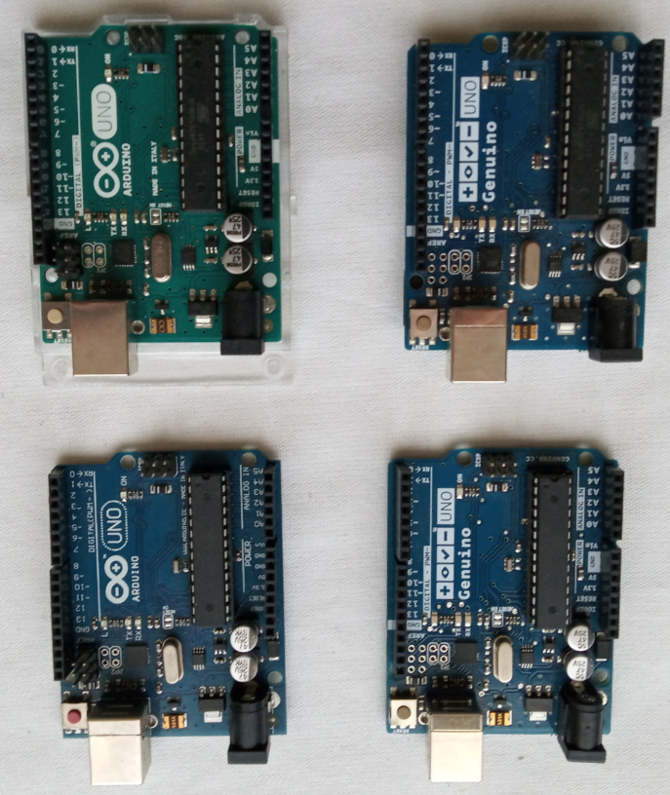
Wybrany sprzęt – Arduino uno
Arduino uno to jeden z najbardziej popularnych mikrokontrolerów na świecie. urządzenie posiada 14 cyfrowym wejść / wyjść oraz 6 analogowych. Uno w prosty sposób można połączyć z komputerem poprzez wbudowany interfejs USB A. Dzięki dedykowanemu oprogramowaniu Arduino IDE w prosty sposób można go zaprogramować.
Podstawowe informacje:
Napięcie zasilania: od 7V do 12V
Mikrokontroler: ATmega328
Porty I/O: 14
Interfejsy szeregowe: UART, SPI, I2C
Gniazdo USB A do programowania
Wymiary: 68,6 x 53,4 mm
Więcej informacji dostępne jest pod adresem
https://www.arduino.cc/en/Guide/ArduinoUno

Slide 11
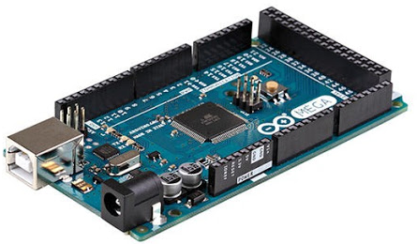
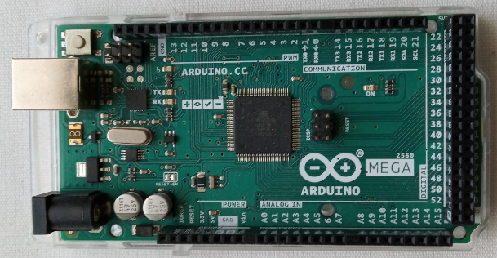
Wybrany sprzęt – Arduino mega 2560
Arduino mega to jedna z najwydajniejszych urządzeń firmy Arduino. Posiada mikrokontroler ATmega2560. wbudowane w niego aż 54 cyfrowe wejścia / wyjścia z czego 15 można wykorzystać jako PWM (ang. Pulse Width Modulation) np. do sterowania silnikami
Podstawowe informacje:
Napięcie zasilania: od 7V do 12V
Mikrokontroler: ATmega2560
Porty I/O: 54
Interfejsy szeregowe: 4xUART, SPI, I2C
Gniazdo USB A do programowania
Wymiary: 101 x 61 mm
Więcej informacji dostępne jest pod adresem
https://www.arduino.cc/en/Guide/ArduinoMega2560

Slide 12
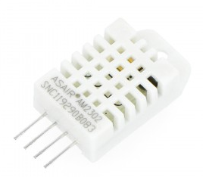
Wybrany sprzęt – Czujniki
Do platformy podłączone będą czujniki z których mikrokontrolery będą otrzymywały dane a następnie przesyłały je poprzez systemy bezprzewodowe do odbiorników i kolejno do bazy danych. Na chwilę obecną nie posiadam jeszcze czujników (z powodu ciężkiej sytuacji na świecie wywołaną pandemią koronawirusa) ale będą to DHT22. Popularny czujnik temperatury i wilgotności powietrza komunikujący się poprzez interfejs cyfrowy. Wybór padł na tej czujnik ponieważ jest on prosty w konfiguracji i wytrzymały. Celem tej pracy nie jest weryfikacja poprawności otrzymywanych danych a poprawne przekazywanie je poprzez sieć radiową dlatego wybór czujników był sprawą mniej ważną.
Podstawowe informacje:
Napięcie zasilania: od 3,3 V do 6 V
Średni pobór prądu: 0.2 mA
Zakres pomiarowy: -40 do 80 stopni celcjusza
Komunikacja: GPIO
Więcej informacji dostępne jest pod adresem https://github.com/TomaszBorusiewicz/praca_magisterska/blob/master/dokumentacje/DHT22.pdf

Slide 13
Zestawienie platformy sprzętowej
Pierwszym zadaniem było fizyczne połączenie ze sobą modułów radiowych oraz mikrokontrolerów. Do mojej pracy dyplomowej wybrałem następujące systemy radiowe:
HC-12
LoRa
NRF24L01
ZigBee
W celu realizacji pracy niezbędne są co najmniej 2 sztuki z każdego wybranego systemu radiowego, jeden w trybie pracy jako nadajnik oraz drugi w trybie pracy jako odbiornik.
Dodatkowo każdy moduł pracujący w trybie nadajnika podłączony zostanie do mikrokontrolera Arduino Uno. Moduły pracujące w trybie odbiornika połączone będą z jednym mikrokontrolerem Arduino mega.
Wybrany sprzęt łącznie:
2x HC-12
2x LoRa
2x NRF24L01
2x ZigBee
2x Arduino Uno
1x Arduino Mega

Slide 14
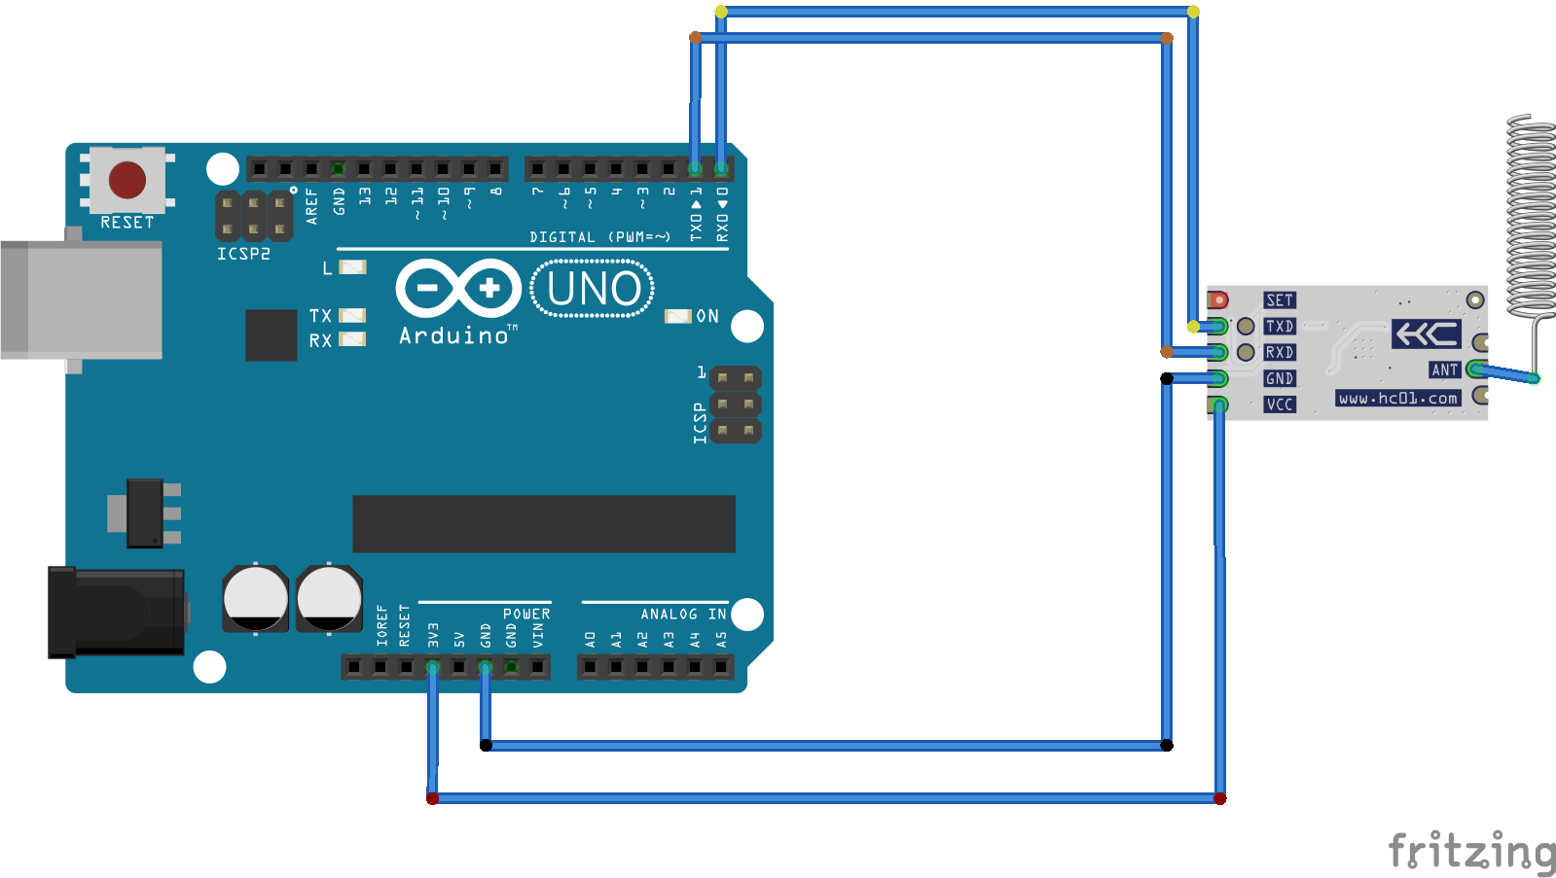
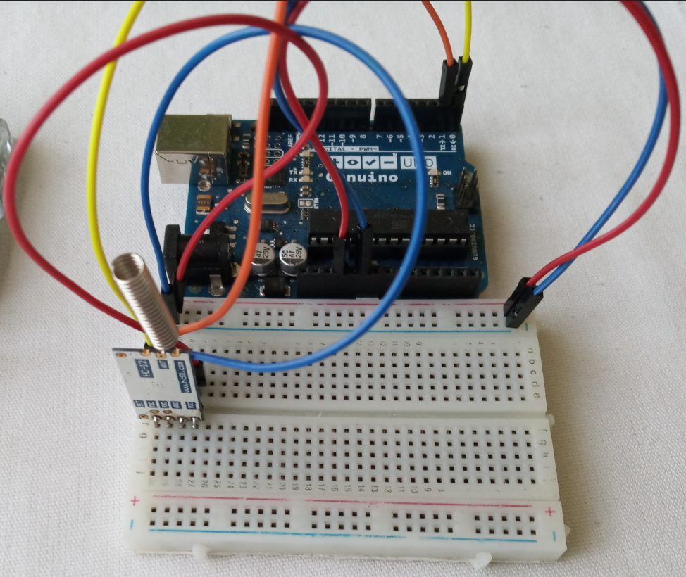
Zestawienie platformy sprzętowej - HC-12
Jeden z modułów HC-12 został podłączony do Arduino uno i skonfigurowany jako nadajnik. Wymiana informacji pomiędzy modułem i mikrokontrolerem odbywa się poprzez interfejs szeregowy UART.

Slide 15
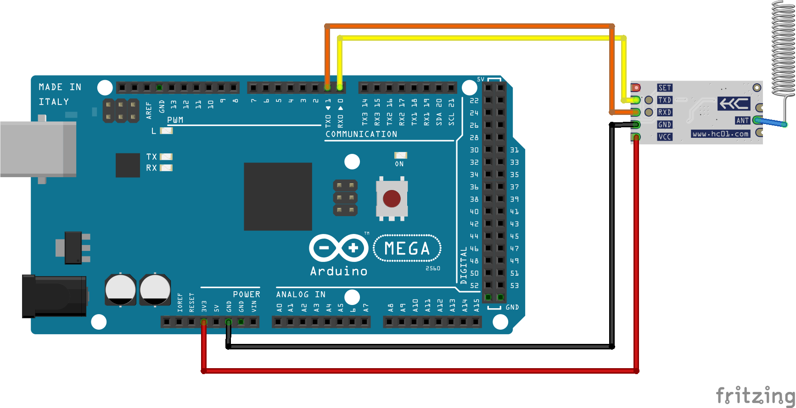
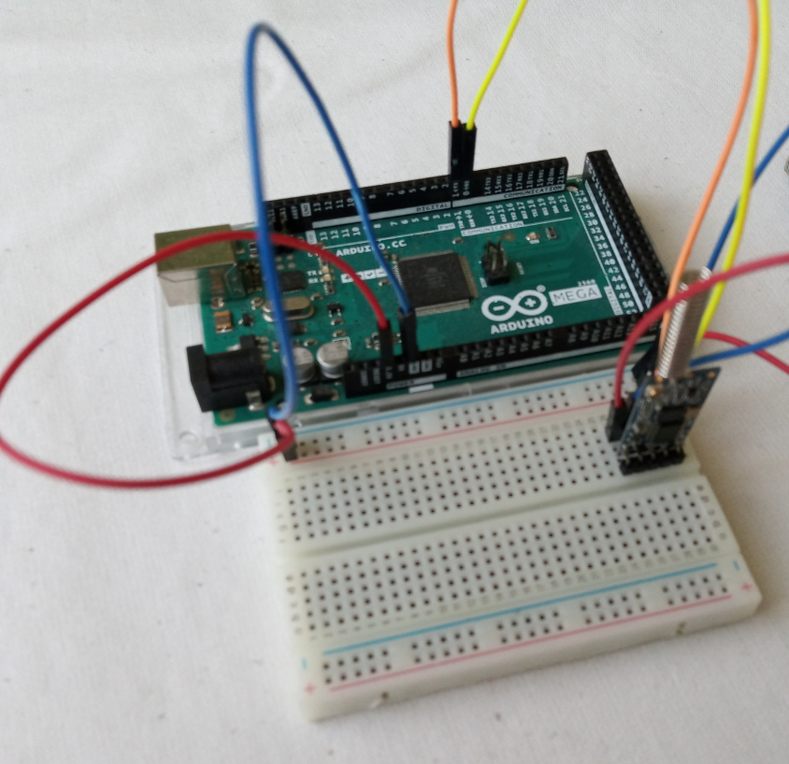
Zestawienie platformy sprzętowej - HC-12
Drugi moduł HC-12 połączony został z Arduino mega i skonfigurowany jako odbiorni. Wymiana informacji pomiędzy modułem i mikrokontrolerem odbywa się poprzez interfejs szeregowy UART.

Slide 16
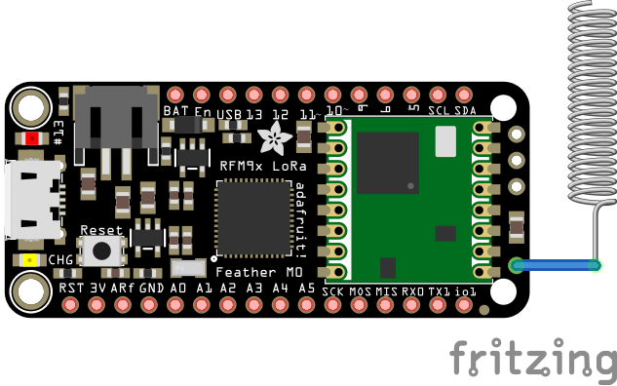
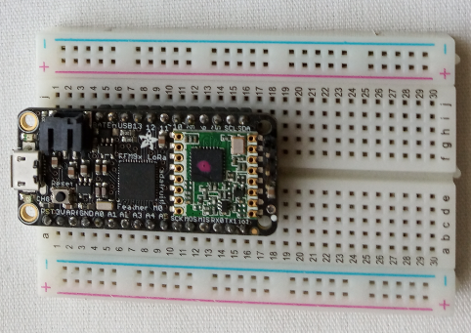
Zestawienie platformy sprzętowej - LoRa
Wybrane urządzenie z systemem łączności LoRa to mikrokontroler którego nie trzeba łączyć z Arduino w celu konfiguracji, dlatego jedno z nich będzie pracować jako nadajnik bez połączenia z inna platformą

Slide 17
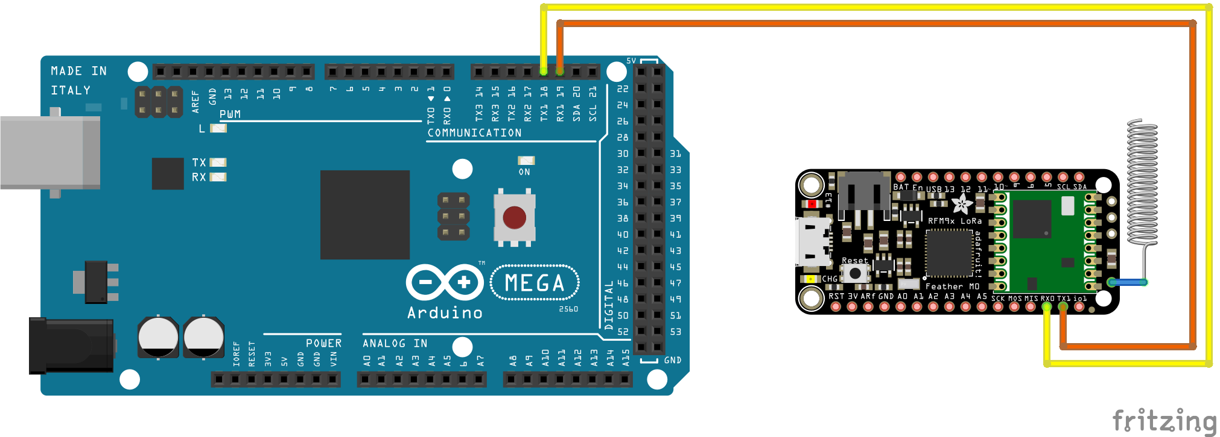
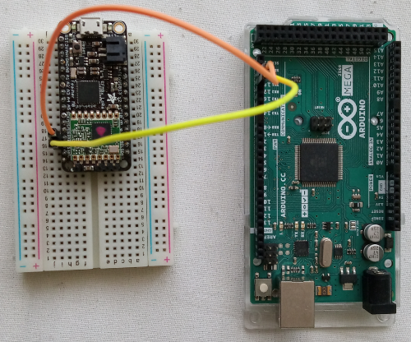
Zestawienie platformy sprzętowej - LoRa
Drugi moduł natomiast został skonfigurowany w tryb odbiornika i połączony poprzez interfejs szeregowy z Arduino mega w celu przekazywania otrzymanych danych.

Slide 18
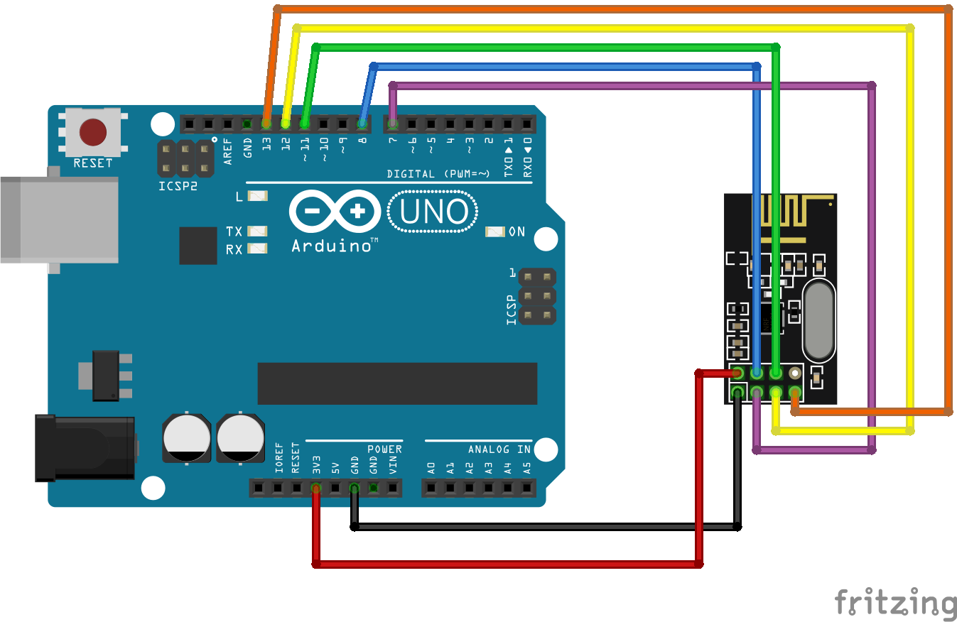
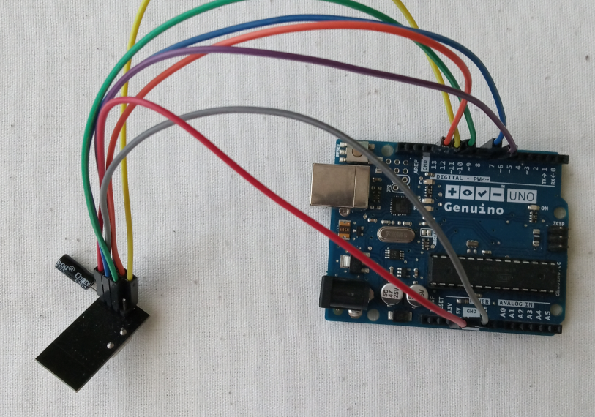
Zestawienie platformy sprzętowej – NRF24L01
Moduł radiowy NRF24L01 połączony został z Arduino uno i ustawiony jako nadajnik.

Slide 19
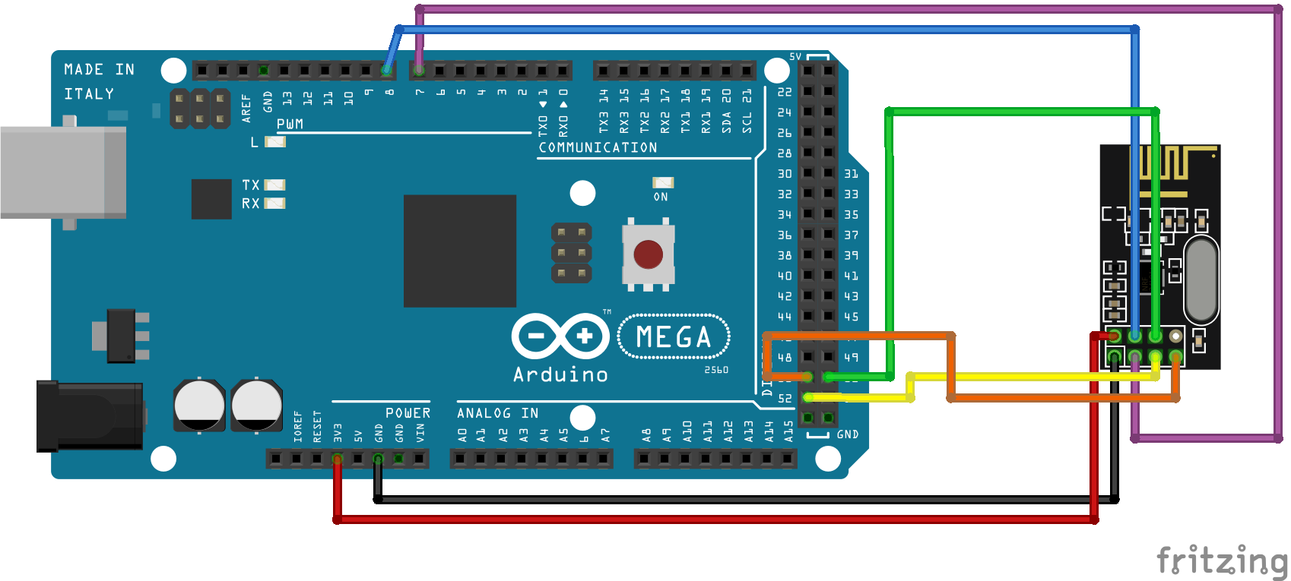
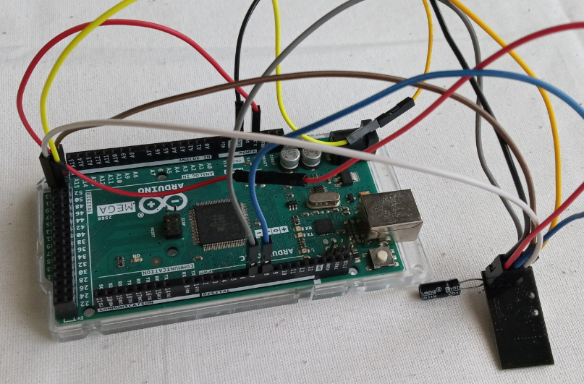
Zestawienie platformy sprzętowej – NRF24L01
Drugi moduł skonfigurowano jako odbiornik i połączono z Arduino mega.

Slide 20
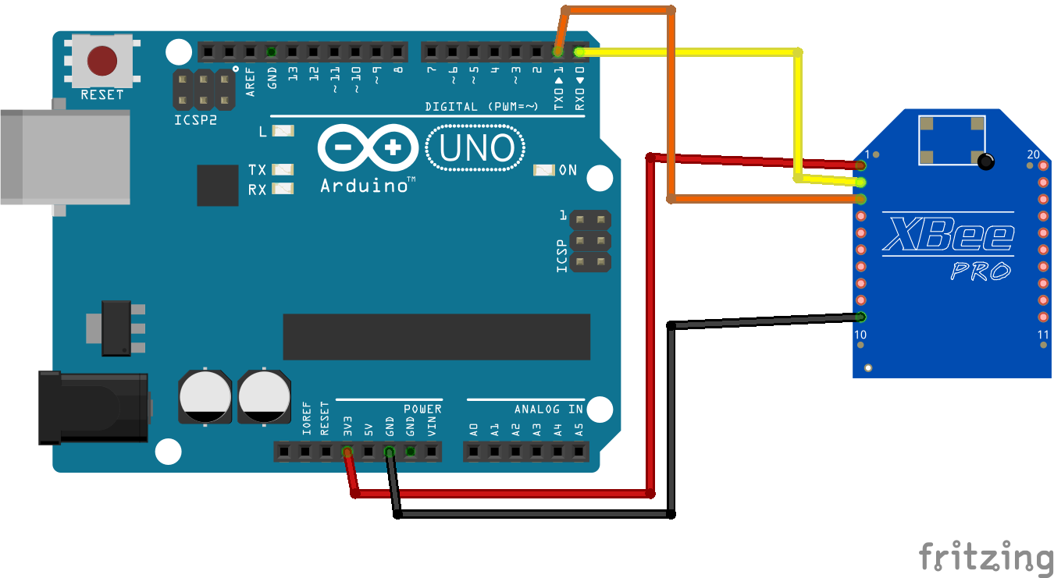
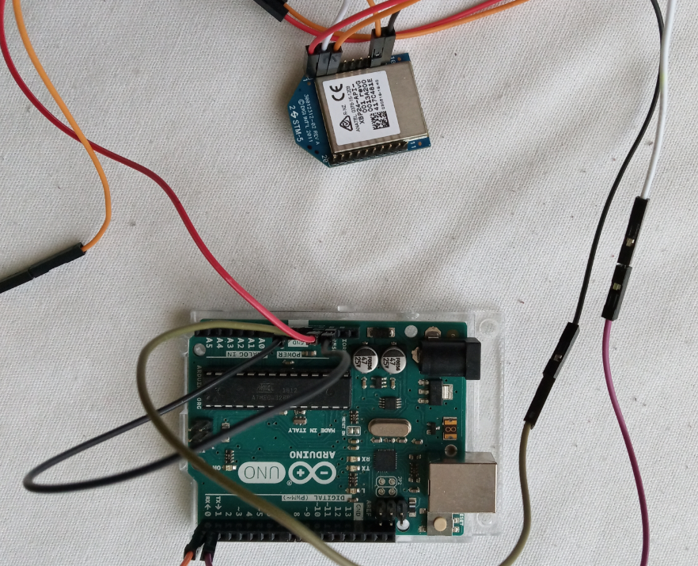
Zestawienie platformy sprzętowej – Xbee
Ostatni system łączności połączono został z Arduino uno jako nadajnik.

Slide 21
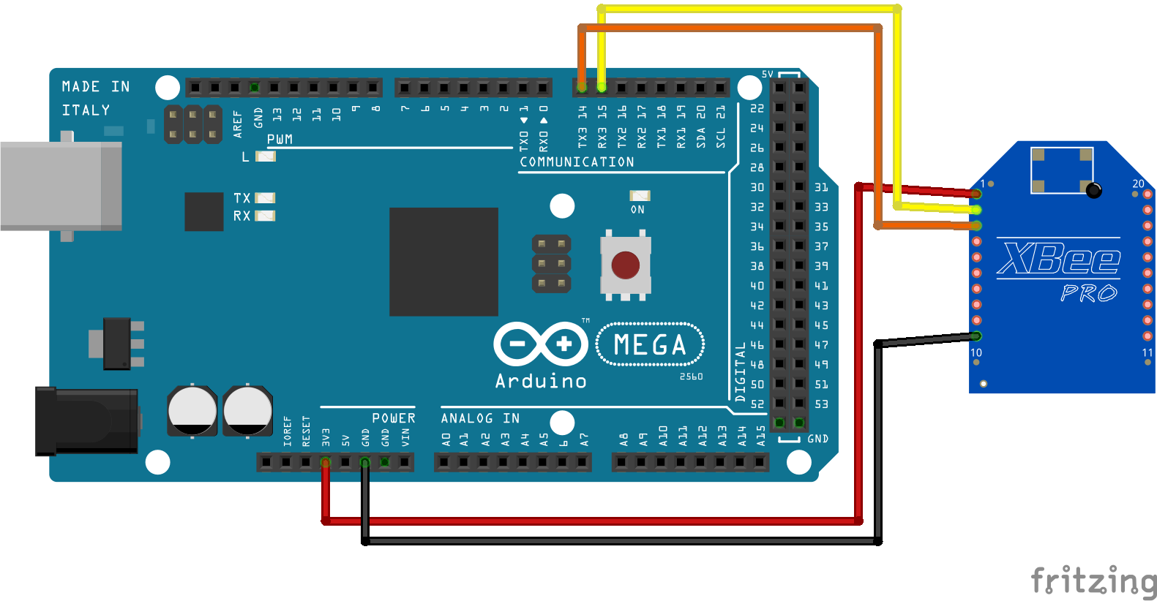
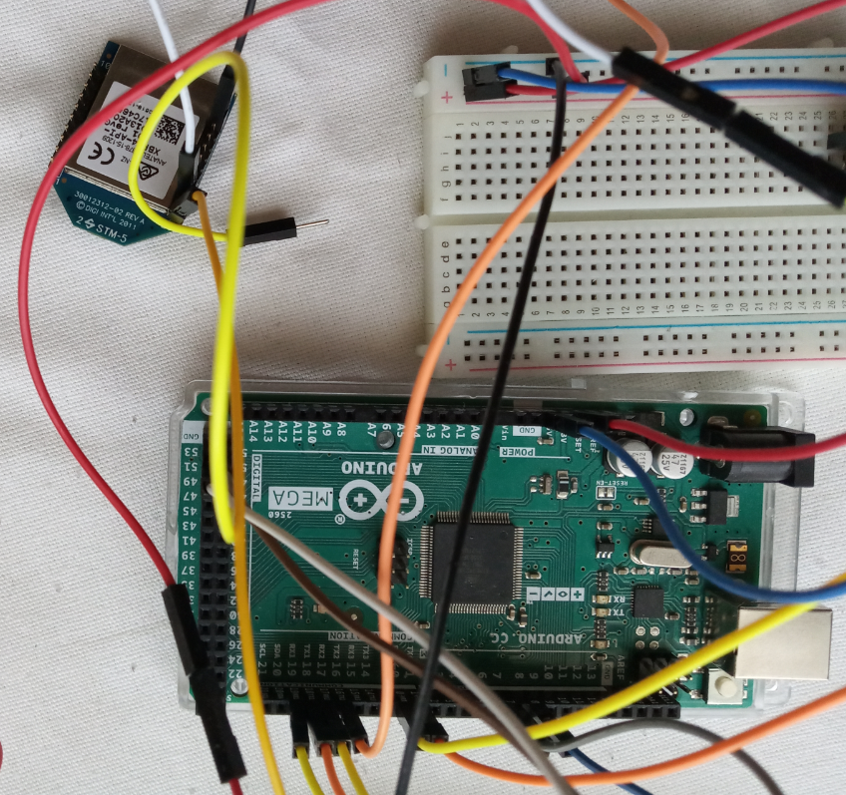
Zestawienie platformy sprzętowej – Xbee
Oraz Arduino mega skonfigurowany jako odbiornik.

Slide 22
Napisanie skryptów obsługujących moduły sensorowo-komunikacyjne
Po pomyślnym podłączeniu modułów przygotowałem wstępne skrypty w celu weryfikacji poprawnej łączności pomiędzy systemami łączności bezprzewodowej. Wszystkie skrypty dostępne są pod adresem https://github.com/TomaszBorusiewicz/praca_magisterska/tree/master/moduly_kod

Slide 23
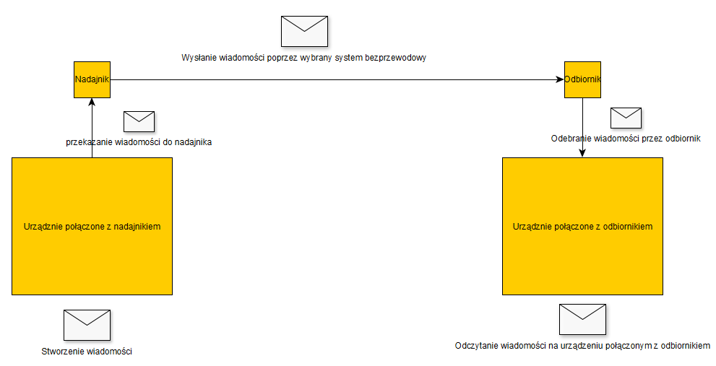
Weryfikacja połączenia
Weryfikacje połączenia pomiędzy dwoma modułami pomiędzy każdym systemem do realizacji przesyły danych poprzez sieć bezprzewodową przebiegała w taki sam sposób. Na urządzenie które było połączone z nadajnikiem wgrany został przygotowany skrypt przez, który urządzenie wysyłało do odbiornika wiadomość. Jeśli informacja była widoczna na urządzenie do, którego podłączony był odbiornik weryfikacja przebiegła pomyślnie. Poniższy uproszczony schemat przedstawia weryfikację połączenia.

Slide 24
System archiwizacji i wizualizacji danych
Praca będzie posiadała system archiwizacji i wizualizacji danych. Celem stworzenia tego narzędzia jest przechowywanie takich wartości jak:
Dane z zainstalowanych czujników
Dane opisujące jakość połączenia pomiędzy urządzeniami łączności bezprzewodowej
Zebrane dane posłużą do przeprowadzenia badań poprawności połączenia pomiędzy urządzeniami bezprzewodowymi.
W celu archiwizacji danych niezbędne było skorzystanie z baz danych. W projekcie wykorzystano bazy o nazwie InfluxDB. Zostały one stworzone, oraz są rozwijane przez firmę Influxdata na licencji MIT. Zaprojektowano je specjalnie dla danych zbieranych w czasie, dlatego dobrze nadają się do archiwizacji danych zbieranych w niniejszym projekcie. Bazy te potrafią obsłużyć bardzo dużą ilość danych, co wpływa na szybkie wyczerpanie się miejsca na dysku pamięci, gdzie przechowywane są dane, dlatego zastosowano w nich proces automatycznej kompresji w celu zmniejszenia ich rozmiaru.
Wizualizacja danych zostanie przedstawiona w programie Grafana. Jest to rozwiązanie oparte na licencji wolnego oprogramowania (ang. Open source). Grafana oficjalnie wspiera bazy danych InfluxDB dlatego została wybrana do tego projektu. Dzięki temu liczba możliwych problemów podczas konfiguracji systemu znacznie zmniejsza się.

Slide 25
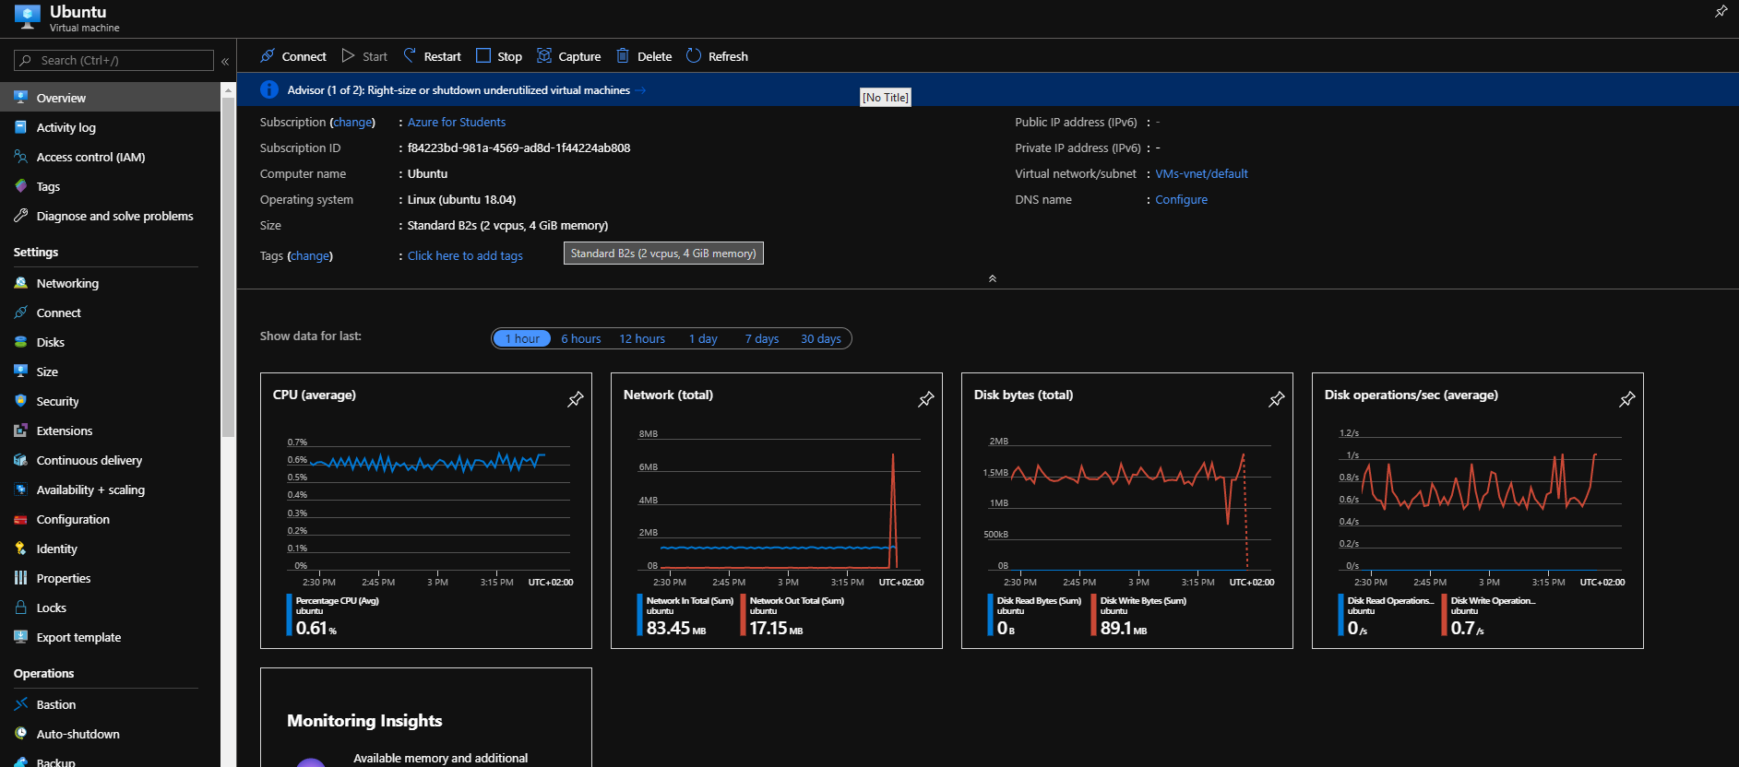
System archiwizacji i wizualizacji danych
Oprogramowanie Grafana oraz bazy danych InfluxDB zostały zainstalowane na maszynie wirtualnej stworzonej w aplikacji Microsoft Azure:

Slide 26
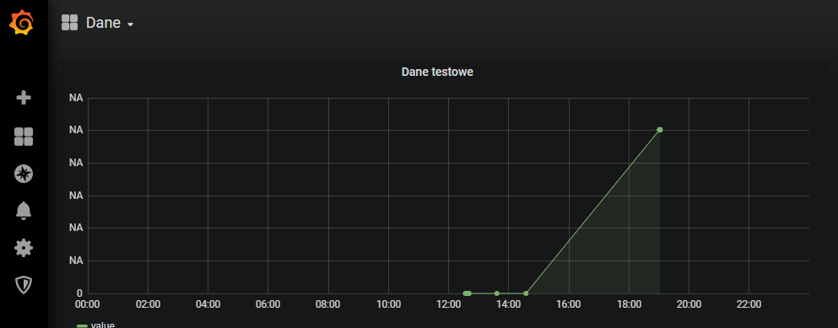
System archiwizacji i wizualizacji danych
Grafana pozwala na tworzenie oraz modyfikowanie wizualnych wykresów. Dane pobiera mogą być z różnych baz danych (w przypadku niniejszej pracy Influx DB). Testowe dane wyświetlone w programie można zobaczyć na poniższym wykresie:

Slide 27
Kolejne kroki
Kolejne kroki podczas realizacji pracy dyplomowej to:
Zainstalowanie czujników do platformy pomiarowej
Badania wydajności platformy w dłuższym okresie czasu
Opracowanie scenariuszy testowych

Slide 28
Bibliografia
[1] Dokumentacja użytkownika modułu HC-12, file:///C:/Users/borusiew/Desktop/Praca%20dyplomowa/praca_magisterska/dokumentacje/HC-12_user_manual.pdf
[2] Dokumentacja użytkownika mikrokontrolera Feather M0 with LoRa radio, https://github.com/TomaszBorusiewicz/praca_magisterska/blob/master/dokumentacje/adafruit-feather-m0-radio-with-lora-radio-module.pdf
[3] Opis mikrokontrolera Feather MO z systemem LoRa na stronie producenta, https://www.adafruit.com/product/3178
[4] Dokumentacja użytkownika modułu Xbee S1 pro, https://github.com/TomaszBorusiewicz/praca_magisterska/blob/master/dokumentacje/Xbee_user_manual.pdf
[5] Dokumentacja użytkownika modułu NRF24L01, https://github.com/TomaszBorusiewicz/praca_magisterska/blob/master/dokumentacje/nRF24L01_user_manual.pdf
[6] Strona producenta Arduino uno i Arduino mega, https://www.arduino.cc/

